Slide 1

嵌入式工程实践
Team GalaGay

Slide 2
小组成员
顾云龙
microduino迎宾汇报的制作，盲人水杯蓝牙模块的调试。
张子旭
盲人水杯舵机，温度传感器，微动开关的调试。
管润东
fusion360模型设计，激光切割设计
郭新宇
fusion360部分模型设计，microduino气象站的制作，视频制作
娄玉颖
资料整理，参与fusion360模型部分设计，Github维护，PPT制作

Slide 3

01
microduino
02
mCookie
目录
CONTENTS
03
3D打印&激光切割
04
树莓派
05
神经棒
06
盲人水杯
Notes:
我们今天的答辩主要分为两大部分：通过以往知识点的回顾进而阐述盲人水杯项目设计。首先请管带我们回顾

Slide 4

01 microduino
系统集成案例研究，包括传感器、算法、通信子系统、机械结构的调试等。实现案例包括气象站、音乐盒等。

Slide 5
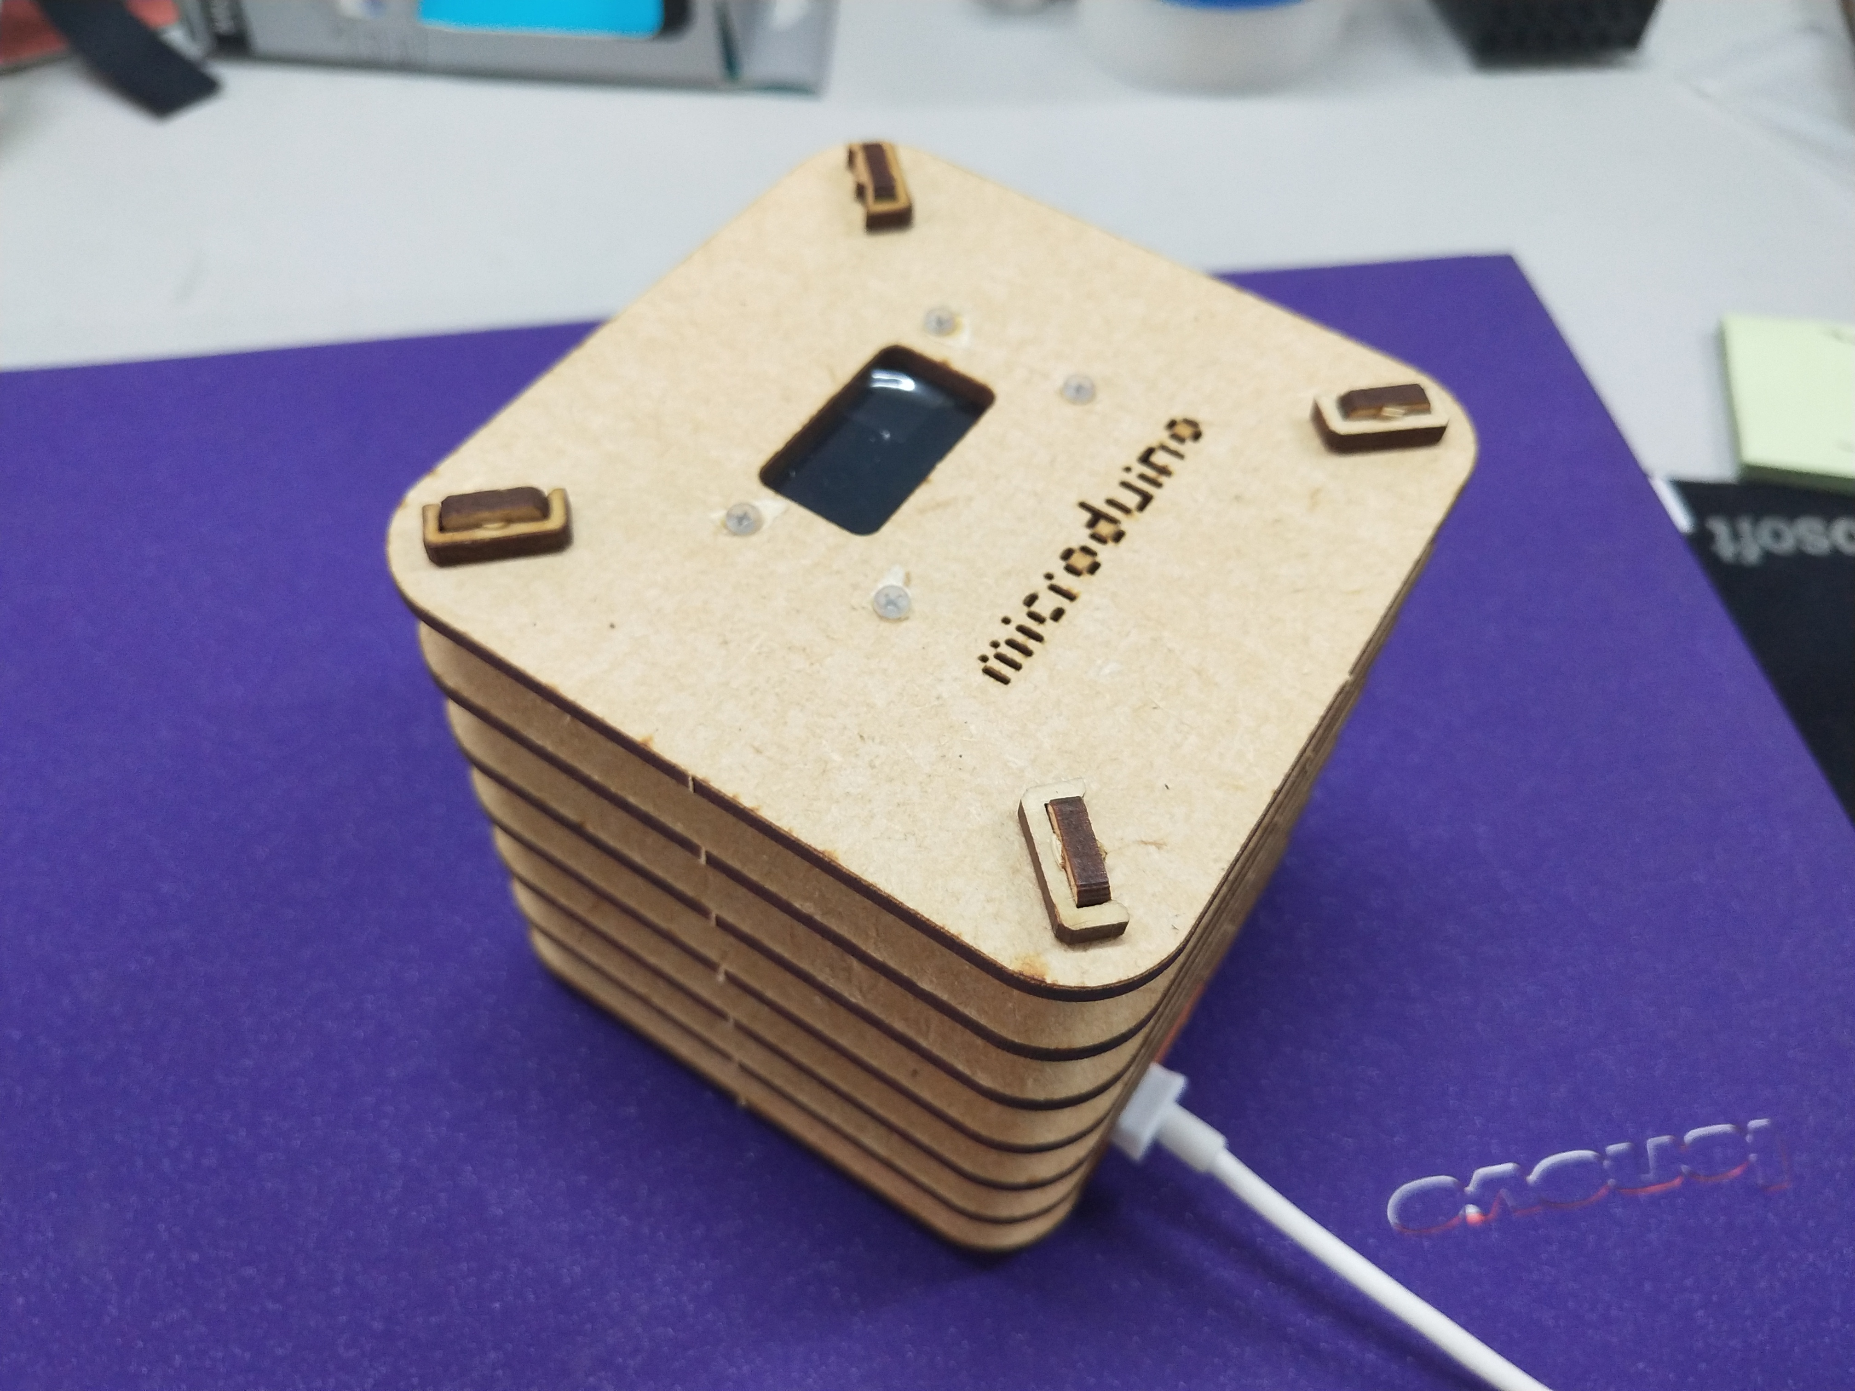
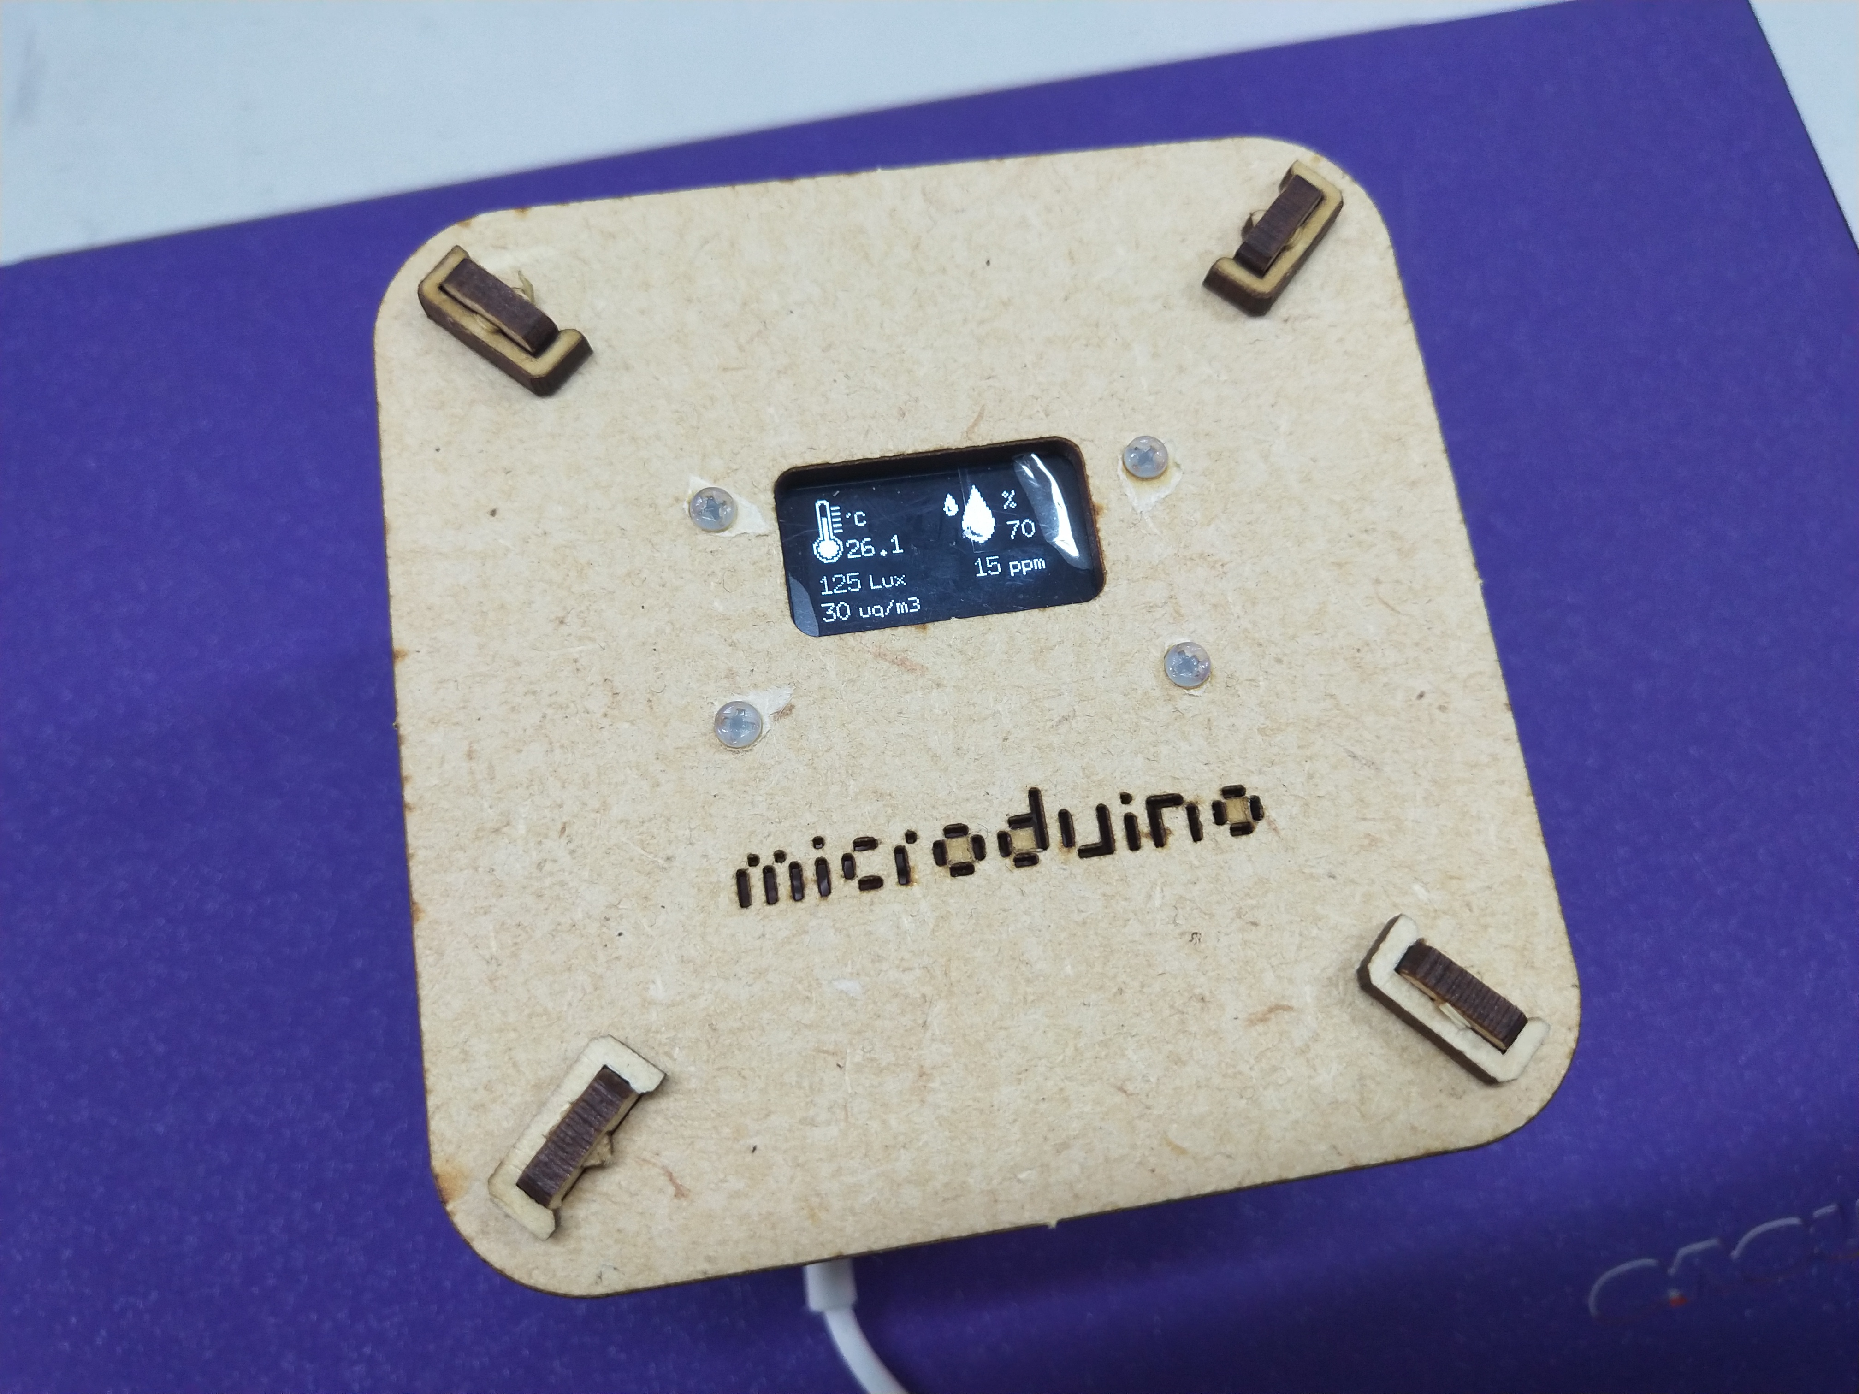
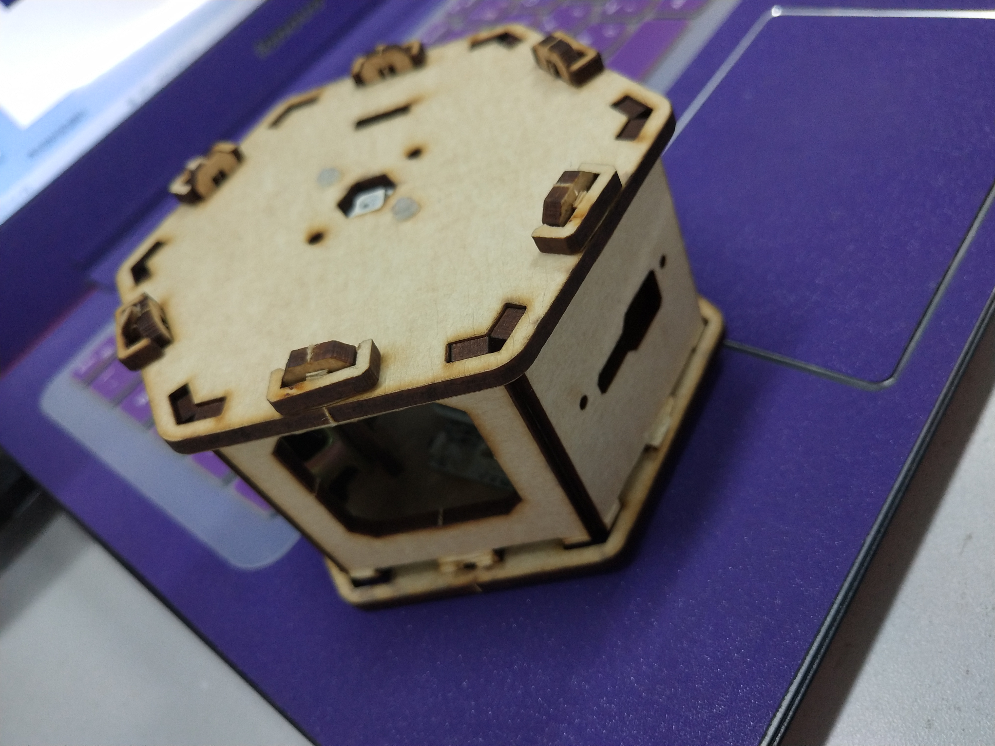
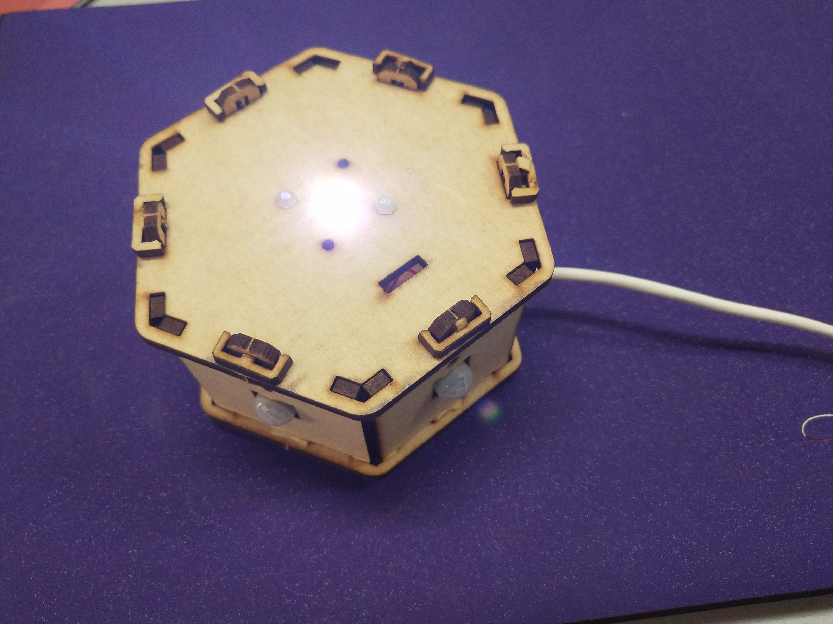
模型展示
迎门汇报
气象站

Slide 6
02 mCookie
传感器集成主控采用mCookie，是一种Arduino兼容的磁吸式模块。通过该部分的学习，掌握mCookie的基本使用，包括基于Mixly的图形化编程，各种传感器执行器的编程。

Slide 7
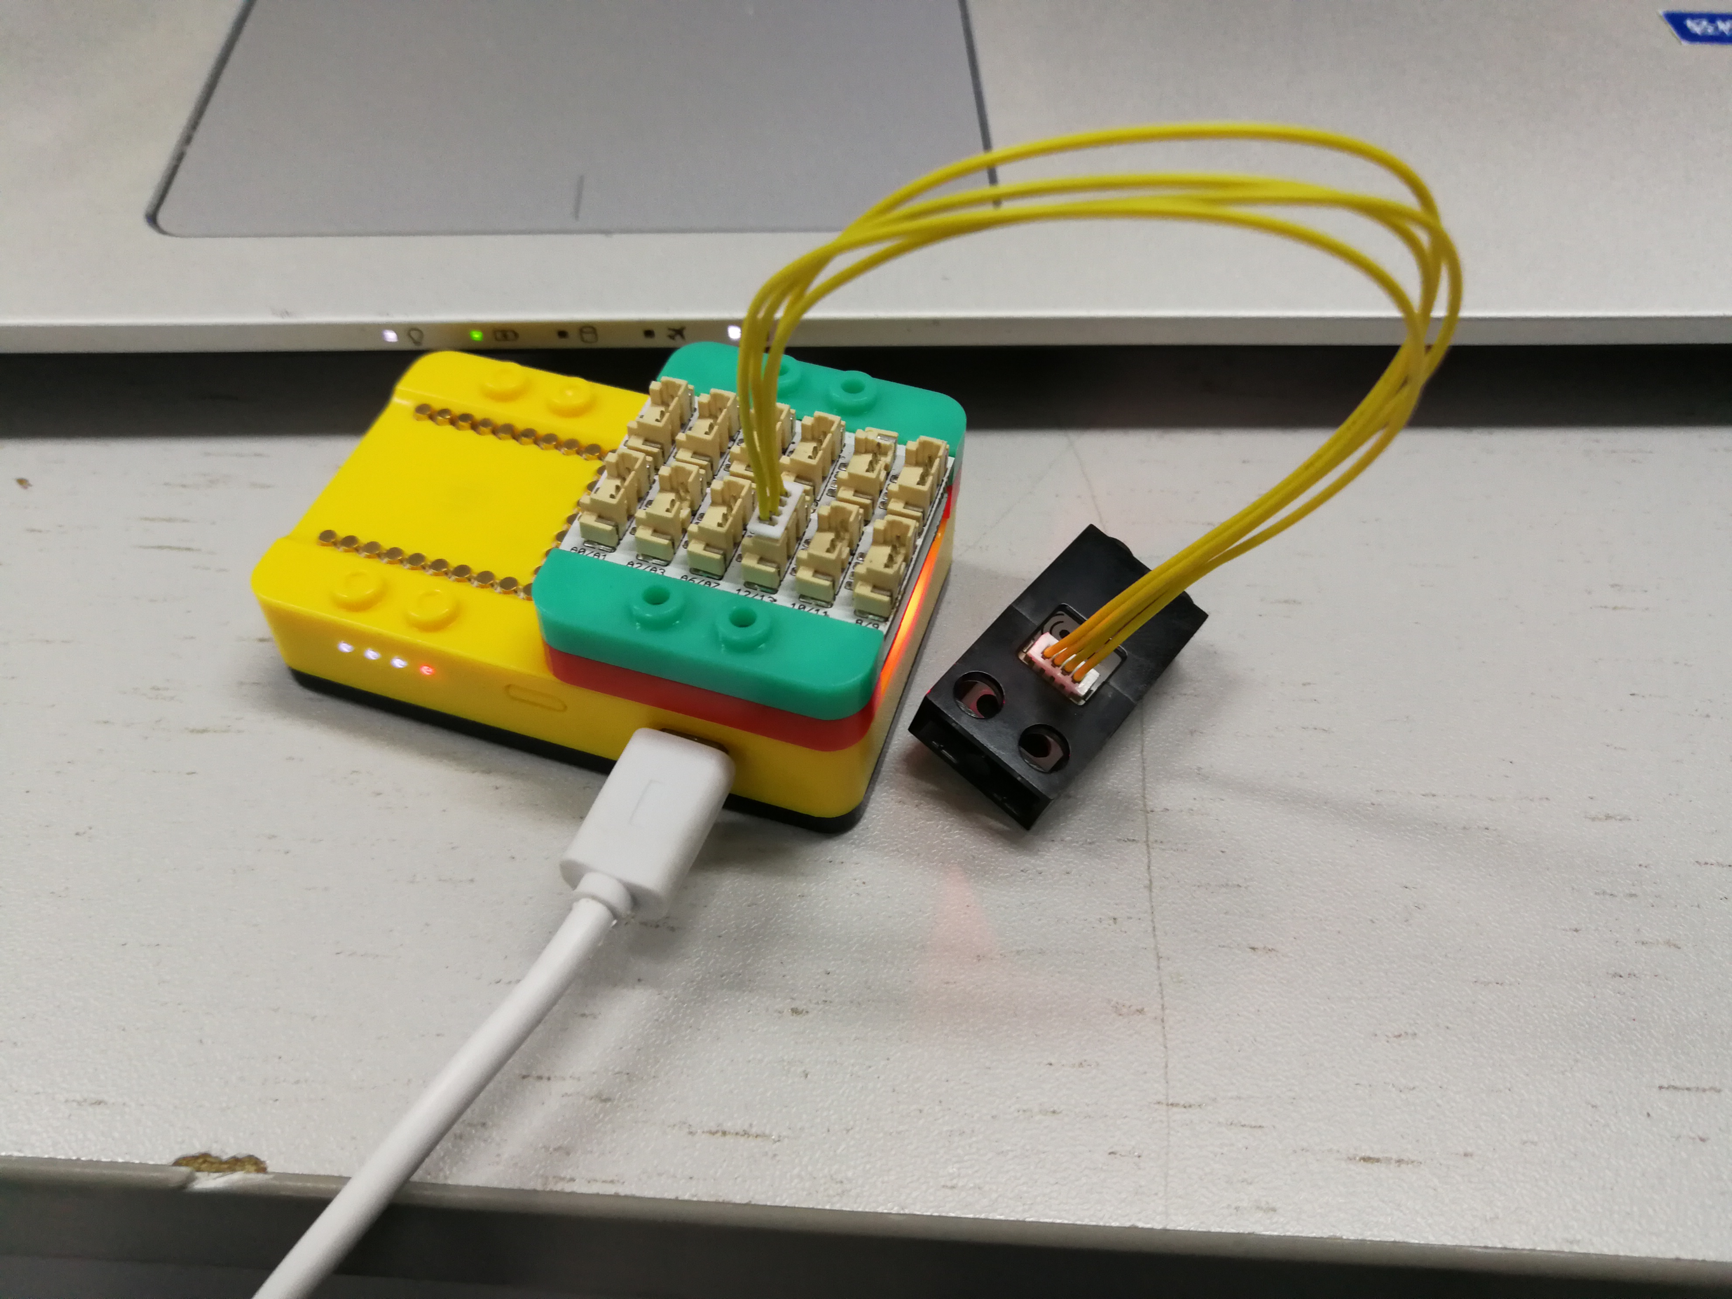
mCookie模块搭建
通过搭建mCookie模块完成相关实验

Slide 8
03 3D打印&激光切割
通过该部分的学习，有能力完成3D打印机的操作、维护、调试。可以通过fusion360进行简单的3D建模，有能力完成简单的结构件设计制作。简单了解激光切割的方式，并能够完成简单的模型切割。

Slide 9

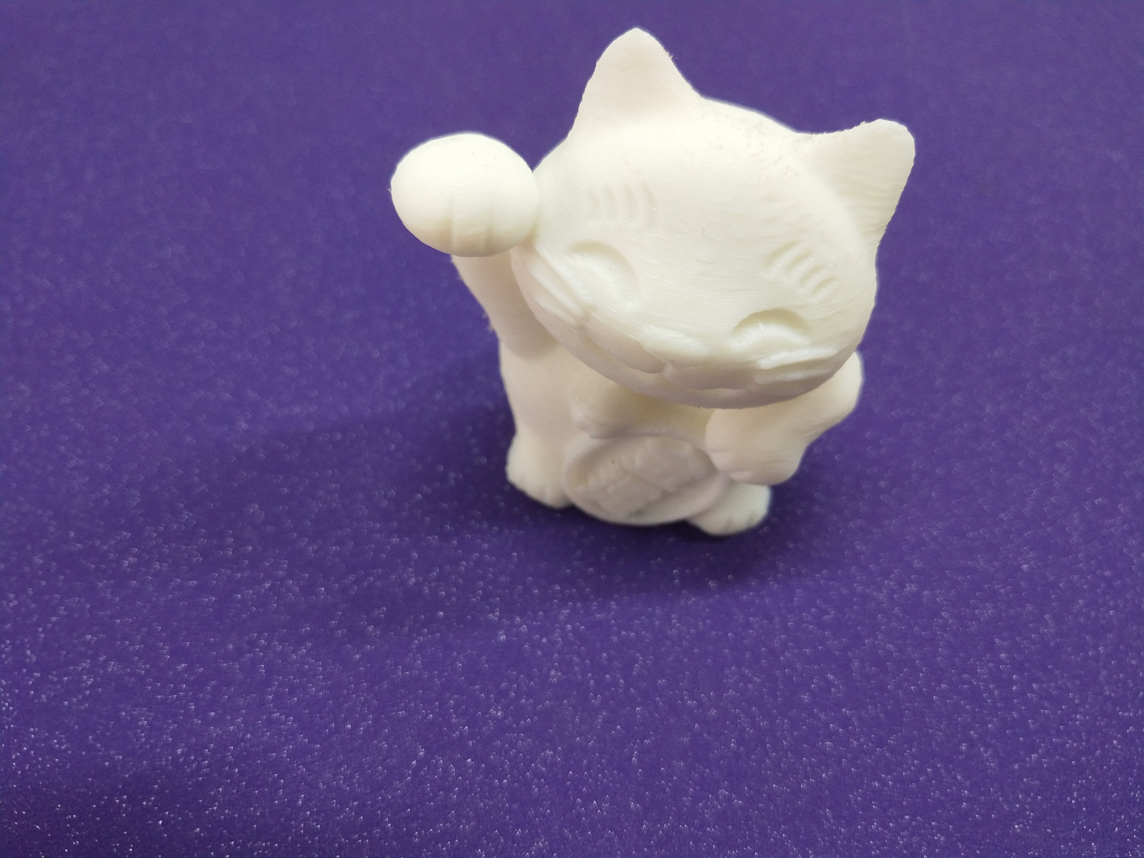

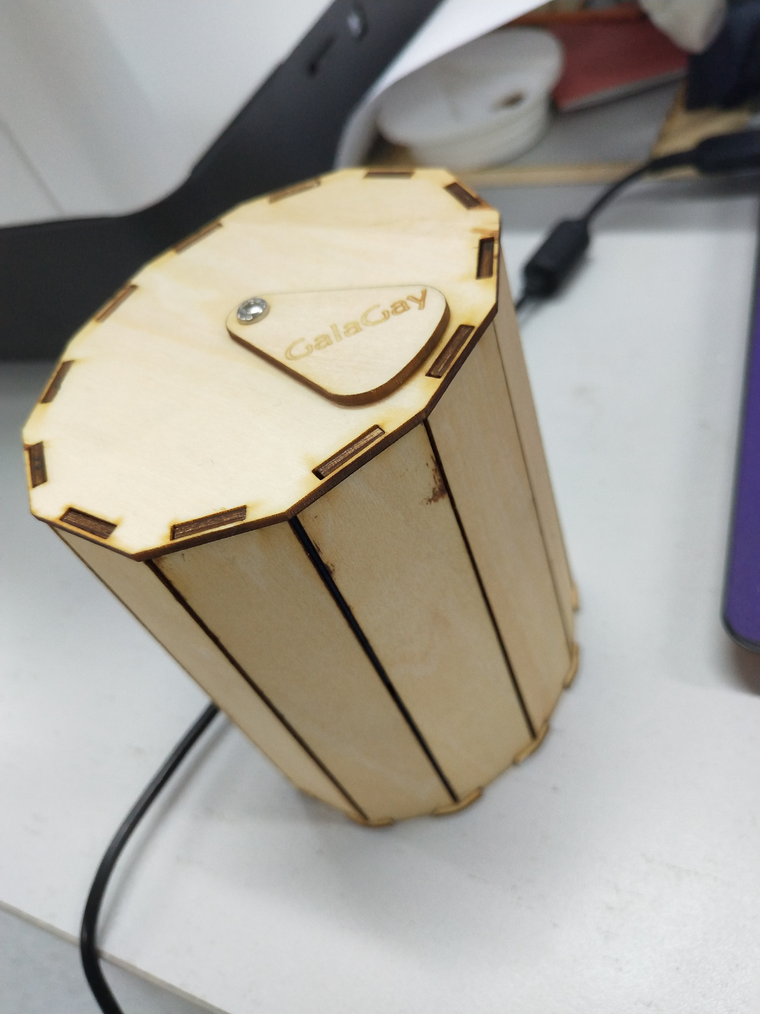
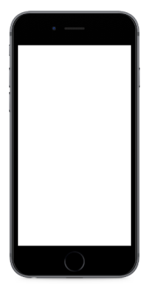
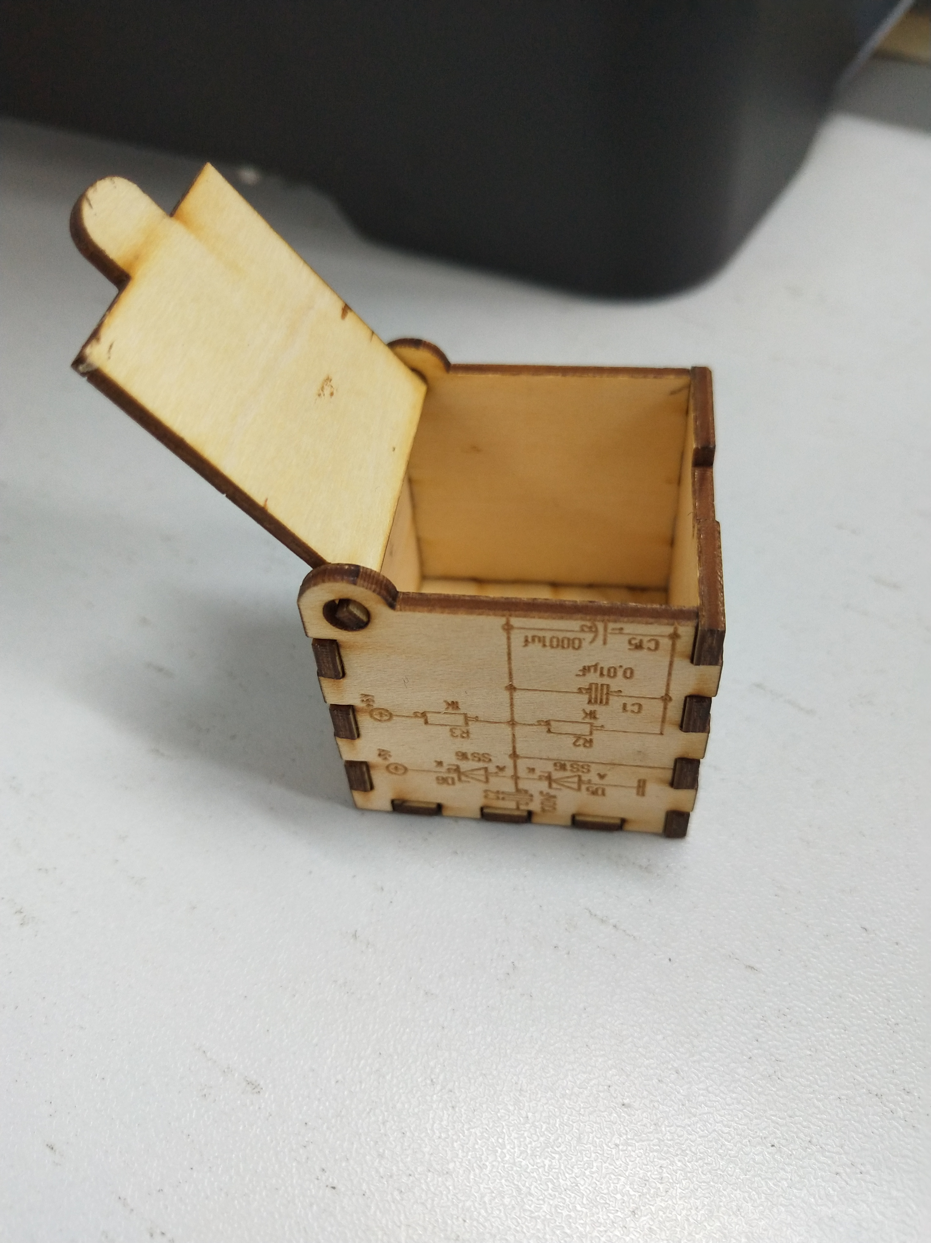
模型展示
3D打印-招财猫
激光切割-杯子
激光切割-盒子

Slide 10
04 树莓派
安装树莓派及ubuntu系统，通过vnc将树莓派与pc机连接，学习使用调试树莓派。

Slide 11
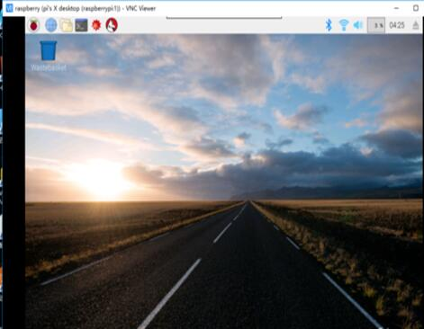
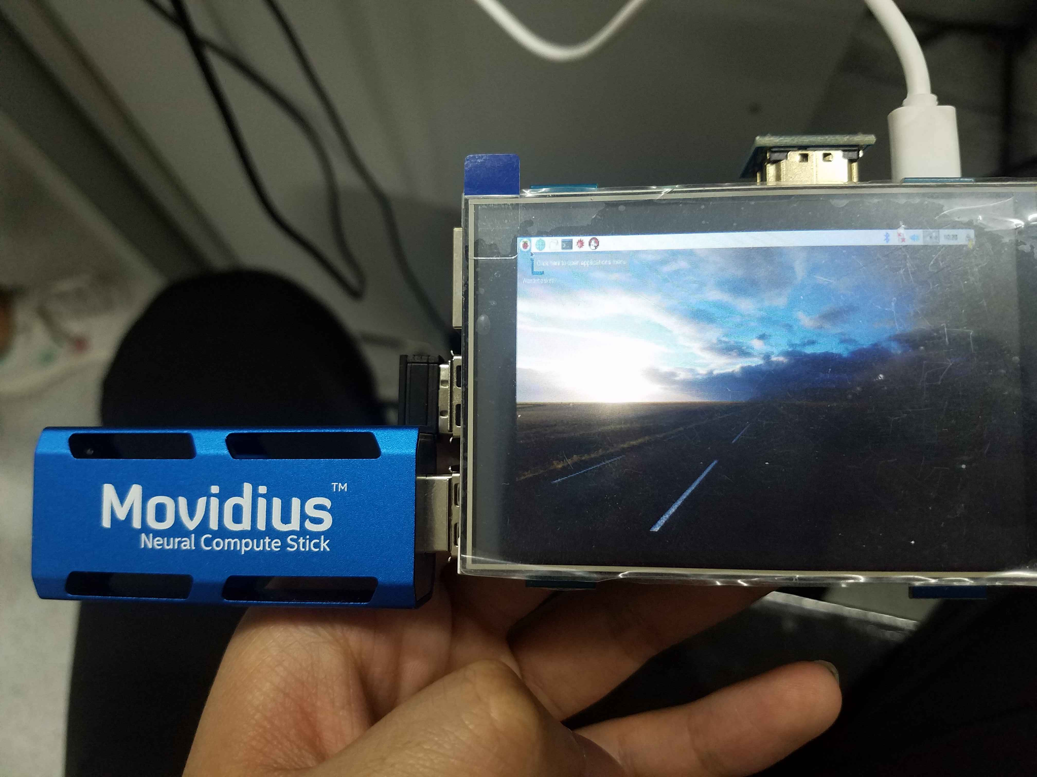
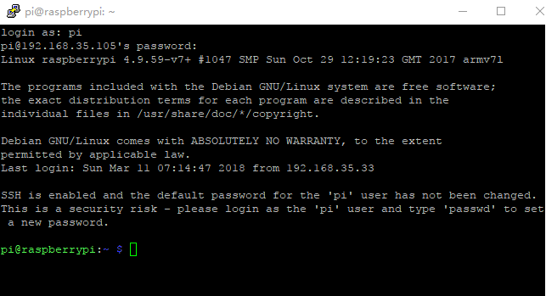
流程展示
树莓派安装vnc
综合应用
登录界面

Slide 12
05 神经棒
在学习python语言的基础上，安装虚拟机，通过python程序学习使用神经棒，以birds和vbirds程序为例，了解神经计算棒的用处。进一步进行Intel公司的NCS神经计算棒的深度学习加速功能使用。

Slide 13
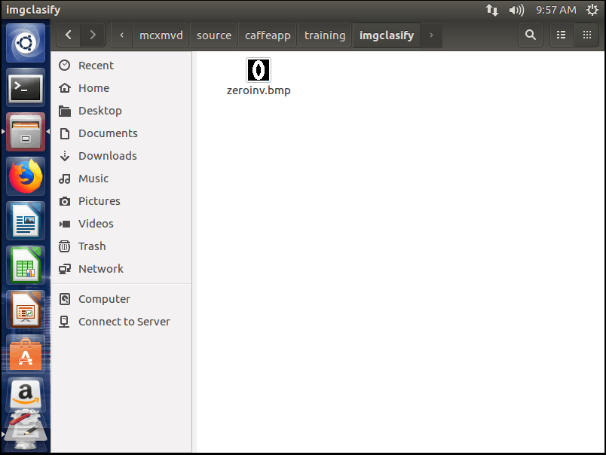
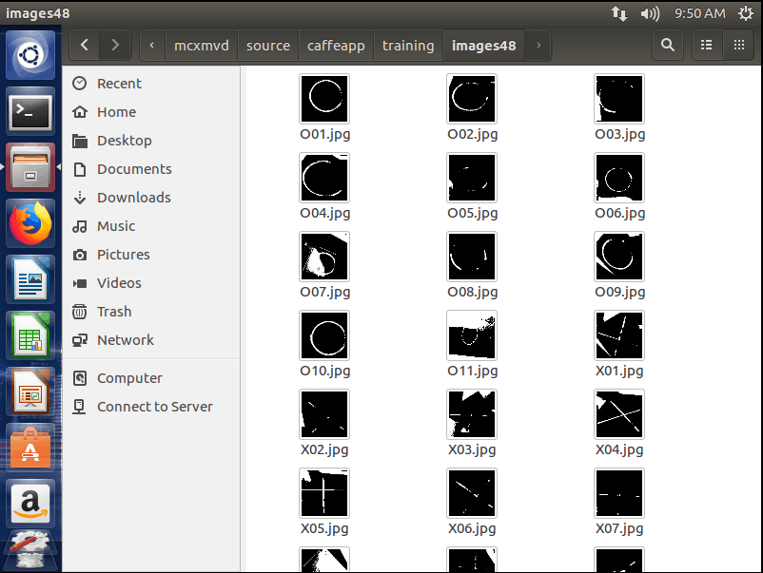
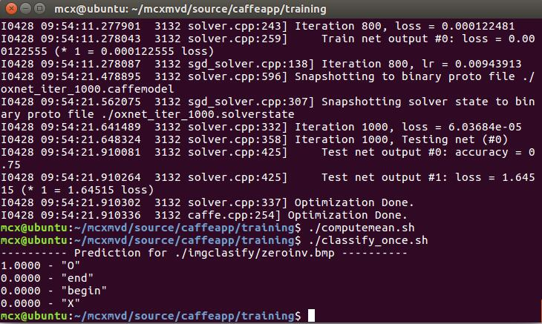
流程展示
训练图片
测试结果
测试图片

Slide 14
06 盲人水杯
利用设计思维，通过GitHub等项目管理工具，完成创意作品的头脑风暴，通过团队协作，将学过的mCookie，3D打印，microduino及树莓派等知识点综合应用，设计并完成盲人水杯项目，以使盲人在无人帮助的情境下喝到水。
Notes:
利用设计思维，通过GitHub等项目管理工具，完成创意作品的头脑风暴，通过团队协作，将学过的mCookie，3D打印，microduino及树莓派等知识点综合应用，设计并完成盲人水杯项目，以使盲人在无人帮助的情境下喝到水。

Slide 15

设计目的
盲人在日常的生活中或多或少都会有些不习惯，比如说给自己喝水，因为水的温度可能会比较高，而打开盖子喝水的动作有比较复杂，这款杯子可以帮助盲人朋友喝水。喝水之前通过可穿戴设备，使蜂鸣器响以确定杯子的位置，之后按压微动开关，杯盖自动打开，省略开盖子的动作，方便盲人朋友的生活。

Slide 16
设计框架
模型
mCookie
成功设计出合适的3D模型，并且通过3D打印机打印成功。
搭建主控板，连接相关传感器。
传感器
Microduino-IDE
使用的温度传感器可以根据温度的不同让蜂鸣器的频率也有不同。
编写相应程序，控制各个传感器协同工作。
Notes:
我们的设计框架主要分为四个部分：通过fusion360架构合适的模型，将mcookie模块搭建出主控板，利用microduino-IDE编程环境编写相应程序进而控制各个传感器协同工作

Slide 17
模块功能
内核-mCookie
外设-传感器
mcookie作为盲人水杯的的主控板，需要编写程序控制蜂鸣器，微动开关，舵机，和传感器协调工作。
在盲人水杯的设计中由于需要测量水温来控制蜂鸣器叫的频率，所以需要水温传感器。
模型-外壳
模型-杯盖
通过fusion360设计杯子外壳，在杯体上留出两个凹槽，为蜂鸣器和微动开关留出位置。
在杯盖部分，由于自动开关的功能所需需要特殊设计。
模型-内胆
模型-底座
在内胆部分，需要给舵机留一个凹槽在内外胆连接是需要螺纹连接。
在底座部分，需要给mcookie模块预留空间。
Notes:
根据模块功能，我们分成两部分具体讲解盲人水杯的设计：首先由…讲解模型搭建部分

Slide 18
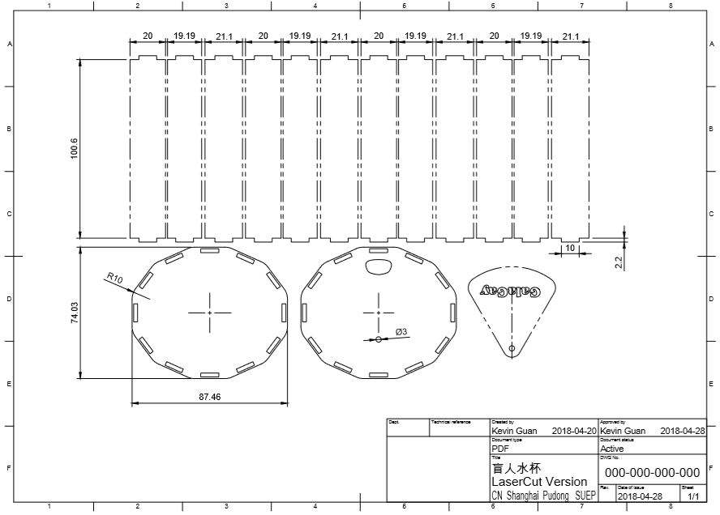
底座部分
用于防止mcookie模块

Slide 19
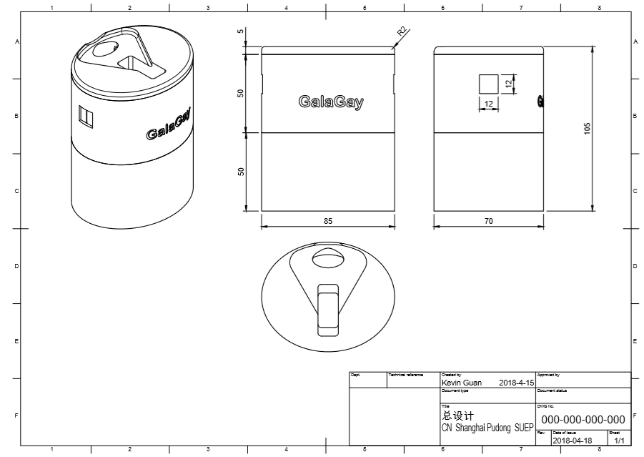
底座部分
用于防止mcookie模块

Slide 20
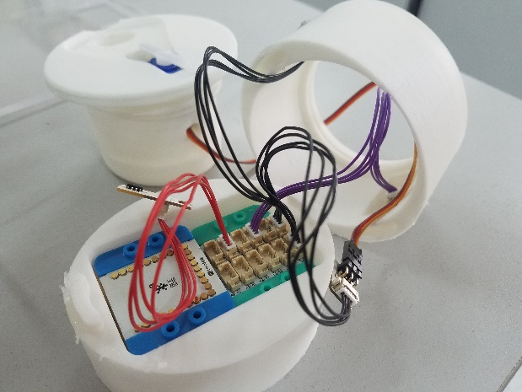
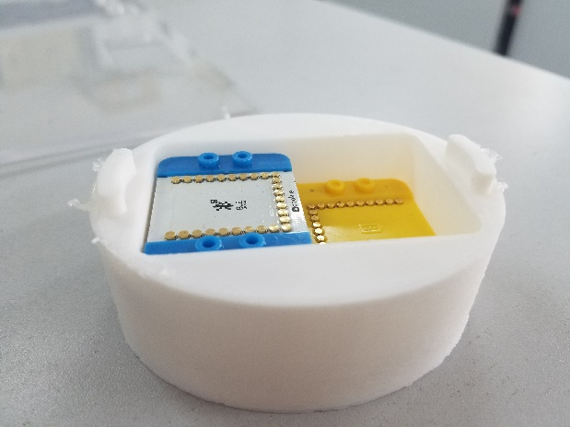
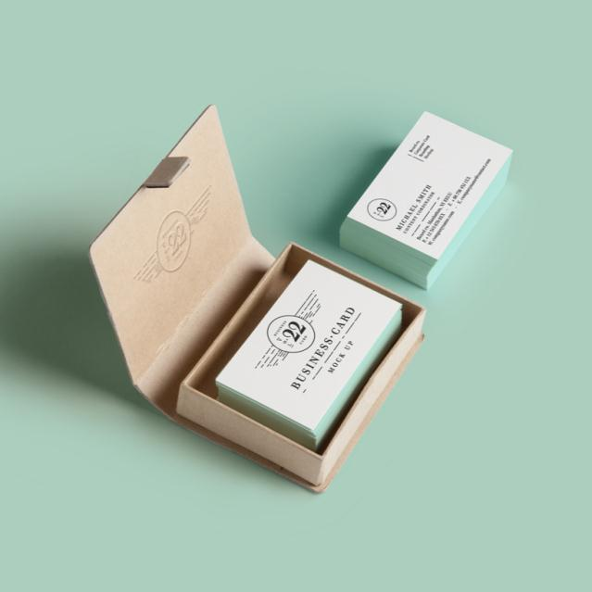

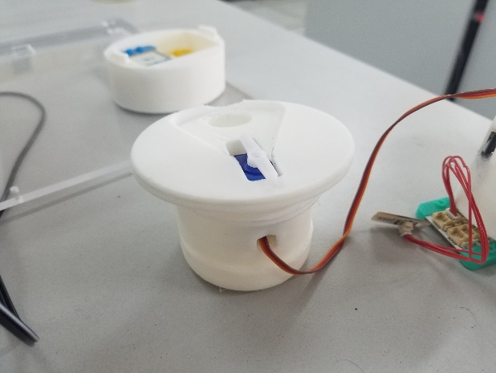
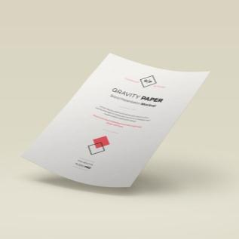
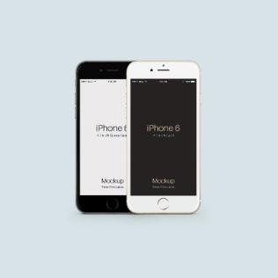
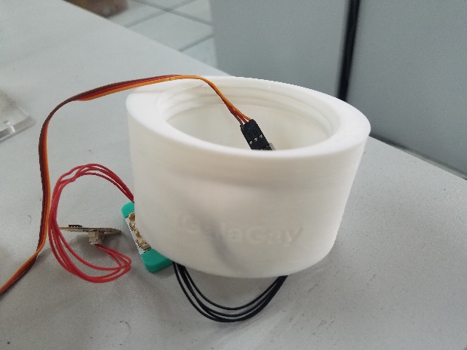
模型展示
内胆部分
外壳部分
预留舵机凹槽，以及线路槽
螺纹设计可以和内胆接合
底座部分
用于放置mcookie模块

Slide 21
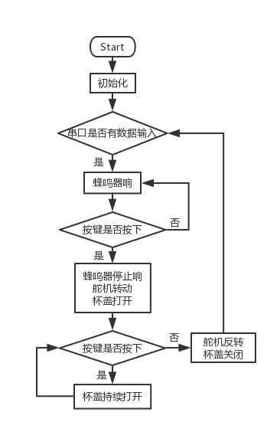
程序框图
PPT模板下载：www.1ppt.com/moban/ 行业PPT模板：www.1ppt.com/hangye/
节日PPT模板：www.1ppt.com/jieri/ PPT素材下载：www.1ppt.com/sucai/
PPT背景图片：www.1ppt.com/beijing/ PPT图表下载：www.1ppt.com/tubiao/
优秀PPT下载：www.1ppt.com/xiazai/ PPT教程： www.1ppt.com/powerpoint/
Word教程： www.1ppt.com/word/ Excel教程：www.1ppt.com/excel/
资料下载：www.1ppt.com/ziliao/ PPT课件下载：www.1ppt.com/kejian/
范文下载：www.1ppt.com/fanwen/ 试卷下载：www.1ppt.com/shiti/
教案下载：www.1ppt.com/jiaoan/
字体下载：www.1ppt.com/ziti/

Slide 22
作品改进
语音控制功能
语音提示功能
水位监测功能

Slide 23
THANK YOU

